Slide 2
ГЕРБ РОССИИ

Slide 3
ФЛАГ РОССИИ

Slide 4
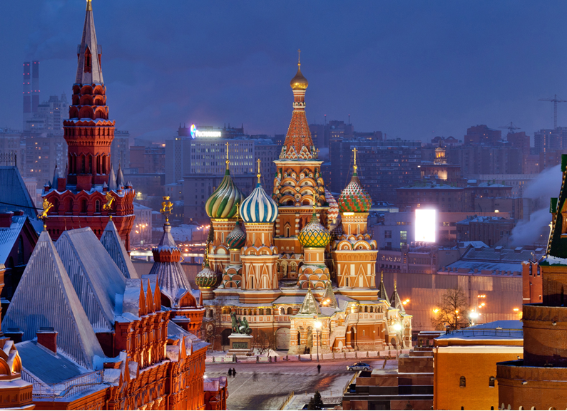
МОСКВА –
СТОЛИЦА
НАШЕЙ
РОДИНЫ

Slide 7
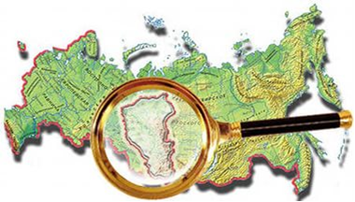
КУЗБАСС – МОЙ КРАЙ РОДНОЙ

